Slide 1
Arany János: Vojtina Ars Poeticaja
Unikornisok

Slide 2
Indíttatásomnak körülményei:
Volt egyszer egy Vojtina Mátyás nevezetű ember ,aki a fővárosba keveredett szlovák származású versfaragó volt ,aki írók kollégájának hiszi magát. Egy híres újságíró-humorista ismerősöm,Bernát Gáspár inasa volt ,akinek révén jutottak el a „versecskéi”. Vojtina Mátyás kocsmákban adta elő verseit ,egy ilyen alkalommal bemutatták nekem is.

Slide 3
A vers alapötlete:
Ezek után úgy gondoltam ,hogy írok egy költeményt Vojtina Ars Poeticaja címen ,amiben az Ő nevében (V.Mátyás) írok. Azért,hogy kifejezzem a tiltakozásomat a hasonló rossz „költők” ellen,akik elárasztják a „verseikkel” a sajtót. Nem lesz nehéz dolgom ,hiszen nem először helyezkedek ebbe a groteszk szerepbe (Bolond Istók).

Slide 4
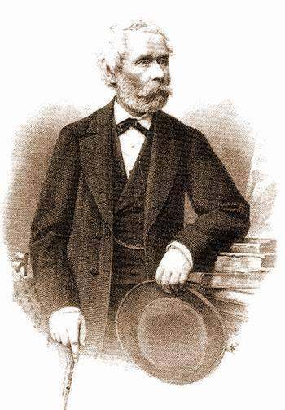
A vers részletei:
A szerepjátékot csak a címre terjesztettem ki, a szövegben már Én magam beszélek ,amiben ráismerhetsz az életutamra és az eszméimre. Bár itt is jelen van az öniróniám. Nem tartom magam nagynak,és nem szeretem az ön-ünneplést. Ugyanakkor tiltakozom a sivár naturalizmus ellen is: a mocskot, a rútat egy az egyben nem szabad a versbe emelni .A hazug pátosz sem jó, az ömlesztett mocsok sem jó

Slide 5
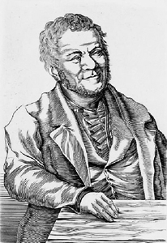
“Folytatása”
Tervezem, hogy írok neki egy folytatást a sikeressége esetén, Vojtina levelei öccséhez címmel. Ami egy, a hivatlan dúdolókat elriasztó szatíra-ciklus akar lenni, ahogy a Vojtina Ars Poeticaja is.

